Slide 1
KHỞI ĐỘNG
NHÀ SỬ HỌC TÀI BA

Slide 2

Câu hỏi 1:
Vua nào thuở bé chăn trâu,
Trường Yên một ngọn cờ lau tập tành.
Sứ quân dẹp loạn phân tranh,
Dựng lên thống nhất sử xanh còn truyền?
(Là ai?)
Đáp án: Đinh Tiên Hoàng

Slide 3
Câu hỏi 2:
Gái nào giặc đánh chẳng khai,
Chết hô khẩu hiệu, hoa cài tóc xanh.
(Là ai?)
Đáp án: Võ Thị Sáu

Slide 4
Câu hỏi 3:
Mê Linh đất cũ còn ghi muôn đời
Yếm, khăn đội đá vá trời
Giặc Tô mất vía rụng rời thoát thân?
(Là ai?)
Đáp án: Hai Bà Trưng

Slide 5
CHÚC MỪNG
CÁC NHÀ SỬ HỌC
TÀI BA NHÉ!

Slide 6

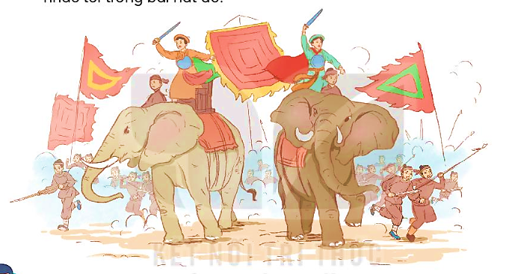
Nghe lời bài hát về một người anh hùng và nói tên người anh hùng được nhắc tới trong bài hát đó.

Slide 7
BÀI 23:
HAI BÀ TRƯNG

Slide 8
ĐỌC VĂN BẢN

Slide 9
HAI BÀ TRƯNG
(Theo Văn Lang)

Slide 10
HAI BÀ TRƯNG
Thuở xưa, nước ta bị giặc ngoại xâm đô hộ. Chúng thẳng tay chém giết dân lành, cướp hết ruộng nương màu mỡ. Chúng bắt dân lên rừng săn thú lạ, xuống biển mò ngọc trai, khiến bao người thiệt mạng vì hổ báo, cá sấu, thuồng luồng,... Lòng dân oán hận ngút trời, chỉ chờ dịp vùng lên đánh đuổi quân xâm lược.
Bấy giờ, ở huyện Mê Linh có hai người con gái tài giỏi là Trưng Trắc và Trưng Nhị. Cha mất sớm, nhờ mẹ dạy dỗ, hai chị em đều giỏi võ nghệ và nuôi chí lớn giành lại non sông. Chồng bà Trưng Trắc là Thi Sách cũng cùng chí hướng với vợ. Tướng giặc Tô Định biết vậy bèn lập mưu giết chết Thi Sách.

Slide 11
Nhận được tin dữ, Hai Bà Trưng liền kéo quân về thành Luy Lâu hỏi tội kẻ thù. Trước lúc trẩy quân, có người xin nữ chủ tướng cho mặc đồ tang. Trưng Trắc trả lời:
- Không! Ta sẽ mặc giáp phục thật đẹp để dân chúng thêm phấn khích, còn giặc trông thấy thì kinh hồn.
Hai Bà Trưng bước lên bành voi. Đoàn quân rùng rùng lên đường; giáo lao, cung nỏ, rìu búa, khiên mộc cuồn cuộn tràn theo bóng voi ẩn hiện của Hai Bà. Tiếng trống dội lên vòm cây, đập vào sườn đồi, theo suốt đường hành quân.
Thành trì quân giặc lần lượt sụp đổ dưới chân của đoàn quân khởi nghĩa. Tô Định ôm đầu chạy về nước. Đất nước ta sạch bóng quân thù. Hai Bà Trưng trở thành hai vị anh hùng chống giặc ngoại xâm đầu tiên trong lịch sử nước nhà.
(Thao Văn Lang)

Slide 12
HAI BÀ TRƯNG
Thuở xưa, nước ta bị giặc ngoại xâm đô hộ. Chúng thẳng tay chém giết dân lành, cướp hết ruộng nương màu mỡ. Chúng bắt dân lên rừng săn thú lạ, xuống biển mò ngọc trai, khiến bao người thiệt mạng vì hổ báo, cá sấu, thuồng luồng,... Lòng dân oán hận ngút trời, chỉ chờ dịp vùng lên đánh đuổi quân xâm lược.
Bấy giờ, ở huyện Mê Linh có hai người con gái tài giỏi là Trưng Trắc và Trưng Nhị. Cha mất sớm, nhờ mẹ dạy dỗ, hai chị em đều giỏi võ nghệ và nuôi chí lớn giành lại non sông. Chồng bà Trưng Trắc là Thi Sách cũng cùng chí hướng với vợ. Tướng giặc Tô Định biết vậy bèn lập mưu giết chết Thi Sách.

Slide 13
Nhận được tin dữ, Hai Bà Trưng liền kéo quân về thành Luy Lâu hỏi tội kẻ thù. Trước lúc trẩy quân, có người xin nữ chủ tướng cho mặc đồ tang. Trưng Trắc trả lời:
- Không! Ta sẽ mặc giáp phục thật đẹp để dân chúng thêm phấn khích, còn giặc trông thấy thì kinh hồn.
Hai Bà Trưng bước lên bành voi. Đoàn quân rùng rùng lên đường; giáo lao, cung nỏ, rìu búa, khiên mộc cuồn cuộn tràn theo bóng voi ẩn hiện của Hai Bà. Tiếng trống dội lên vòm cây, đập vào sườn đồi, theo suốt đường hành quân.
Thành trì quân giặc lần lượt sụp đổ dưới chân của đoàn quân khởi nghĩa. Tô Định ôm đầu chạy về nước. Đất nước ta sạch bóng quân thù. Hai Bà Trưng trở thành hai vị anh hùng chống giặc ngoại xâm đầu tiên trong lịch sử nước nhà.
(Thao Văn Lang)

Slide 14
Luyện đọc từ khó
thuở xưa
võ nghệ
ngoại xâm
giáp phục
cá sấu
voi
thuồng luồng
lần lượt

Slide 15
Nhà Hán: ?
Nhà Hán: triều đại ở Trung Quốc, cách đây hơn 2 000 năm.
Đô hộ: ?
Đô hộ: thống trị nước khác.
Luy Lâu: vùng đất thuộc huyện Thuận Thành, tỉnh Bắc Ninh ngày nay.
Luy Lâu: ?

Slide 16
Trẩy quân: ?
Trẩy quân: đoàn quân lên đường.
Lưu danh: để lại tên tuổi và tiếng tốt.
Lưu danh: ?
Giáp phục: ?
Giáp phục: bộ đồ bằng da (hoặc kim loại) mặc khi ra trận để cho đỡ, bảo vệ thân thể.

Slide 17
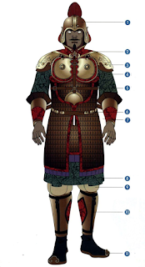
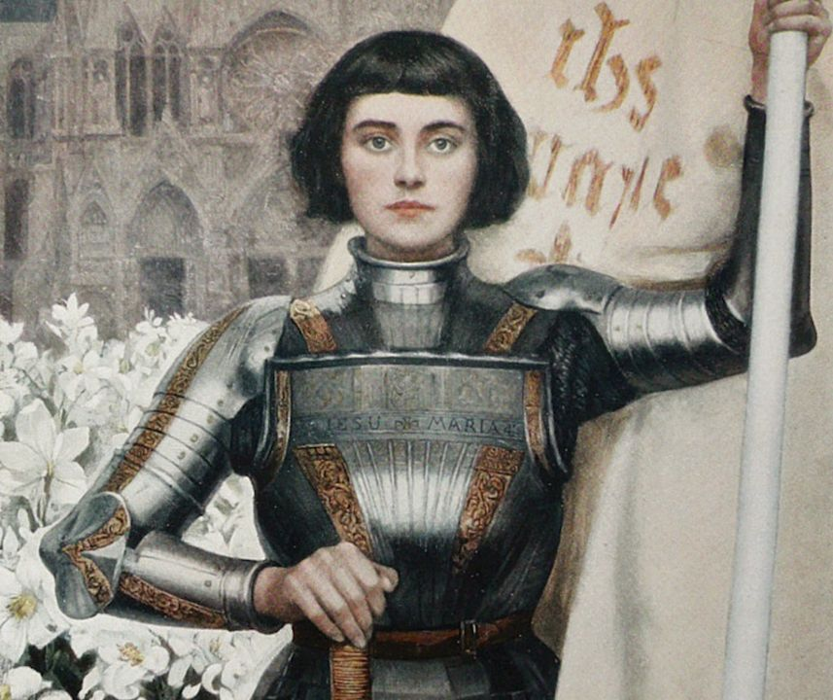
Giáp phục

Slide 18
Ngắt nhịp câu dài:
Ta sẽ mặc giáp phục / thật đẹp / để dân chúng thêm phấn khích, / còn giặc trông thấy / thì kinh hồn.//

Slide 19

Học sinh làm việc nhóm đôi chia đoạn/phần.

Slide 20
HAI BÀ TRƯNG
Thuở xưa, nước ta bị giặc ngoại xâm đô hộ. Chúng thẳng tay chém giết dân lành, cướp hết ruộng nương màu mỡ. Chúng bắt dân lên rừng săn thú lạ, xuống biển mò ngọc trai, khiến bao người thiệt mạng vì hổ báo, cá sấu, thuồng luồng,... Lòng dân oán hận ngút trời, chỉ chờ dịp vùng lên đánh đuổi quân xâm lược.
Bấy giờ, ở huyện Mê Linh có hai người con gái tài giỏi là Trưng Trắc và Trưng Nhị. Cha mất sớm, nhờ mẹ dạy dỗ, hai chị em đều giỏi võ nghệ và nuôi chí lớn giành lại non sông. Chồng bà Trưng Trắc là Thi Sách cũng cùng chí hướng với vợ. Tướng giặc Tô Định biết vậy bèn lập mưu giết chết Thi Sách.

Slide 21
Nhận được tin dữ, Hai Bà Trưng liền kéo quân về thành Luy Lâu hỏi tội kẻ thù. Trước lúc trẩy quân, có người xin nữ chủ tướng cho mặc đồ tang. Trưng Trắc trả lời:
- Không! Ta sẽ mặc giáp phục thật đẹp để dân chúng thêm phấn khích, còn giặc trông thấy thì kinh hồn.
Hai Bà Trưng bước lên bành voi. Đoàn quân rùng rùng lên đường; giáo lao, cung nỏ, rìu búa, khiên mộc cuồn cuộn tràn theo bóng voi ẩn hiện của Hai Bà. Tiếng trống dội lên vòm cây, đập vào sườn đồi, theo suốt đường hành quân.
Thành trì quân giặc lần lượt sụp đổ dưới chân của đoàn quân khởi nghĩa. Tô Định ôm đầu chạy về nước. Đất nước ta sạch bóng quân thù. Hai Bà Trưng trở thành hai vị anh hùng chống giặc ngoại xâm đầu tiên trong lịch sử nước nhà.
(Thao Văn Lang)

Slide 22

Học sinh làm việc nhóm 5, đọc nối tiếp 1 hoặc 2 lần.

Slide 23

Học sinh đọc thầm (đọc bằng mắt) toàn bài.

Slide 24

Đọc nối tiếp trước lớp

Slide 25
TRẢ LỜI CÂU HỎI

Slide 26
HAI BÀ TRƯNG
Thuở xưa, nước ta bị giặc ngoại xâm đô hộ. Chúng thẳng tay chém giết dân lành, cướp hết ruộng nương màu mỡ. Chúng bắt dân lên rừng săn thú lạ, xuống biển mò ngọc trai, khiến bao người thiệt mạng vì hổ báo, cá sấu, thuồng luồng,... Lòng dân oán hận ngút trời, chỉ chờ dịp vùng lên đánh đuổi quân xâm lược.
Bấy giờ, ở huyện Mê Linh có hai người con gái tài giỏi là Trưng Trắc và Trưng Nhị. Cha mất sớm, nhờ mẹ dạy dỗ, hai chị em đều giỏi võ nghệ và nuôi chí lớn giành lại non sông. Chồng bà Trưng Trắc là Thi Sách cũng cùng chí hướng với vợ. Tướng giặc Tô Định biết vậy bèn lập mưu giết chết Thi Sách.

Slide 27
Nhận được tin dữ, Hai Bà Trưng liền kéo quân về thành Luy Lâu hỏi tội kẻ thù. Trước lúc trẩy quân, có người xin nữ chủ tướng cho mặc đồ tang. Trưng Trắc trả lời:
- Không! Ta sẽ mặc giáp phục thật đẹp để dân chúng thêm phấn khích, còn giặc trông thấy thì kinh hồn.
Hai Bà Trưng bước lên bành voi. Đoàn quân rùng rùng lên đường; giáo lao, cung nỏ, rìu búa, khiên mộc cuồn cuộn tràn theo bóng voi ẩn hiện của Hai Bà. Tiếng trống dội lên vòm cây, đập vào sườn đồi, theo suốt đường hành quân.
Thành trì quân giặc lần lượt sụp đổ dưới chân của đoàn quân khởi nghĩa. Tô Định ôm đầu chạy về nước. Đất nước ta sạch bóng quân thù. Hai Bà Trưng trở thành hai vị anh hùng chống giặc ngoại xâm đầu tiên trong lịch sử nước nhà.
(Thao Văn Lang)

Slide 28
1. Tìm những chi tiết cho thấy tội ác của giặc ngoại xâm.
Thuở xưa, nước ta bị giặc ngoại xâm đô hộ. Chúng thẳng tay chém giết dân lành, cướp hết ruộng nương màu mỡ. Chúng bắt dân lên rừng săn thú lạ, xuống biển mò ngọc trai, khiến bao người thiệt mạng vì hổ báo, cá sấu, thuồng luồng,... Lòng dân oán hận ngút trời, chỉ chờ dịp vùng lên đánh đuổi quân xâm lược.
Học sinh đọc thầm đoạn 1.

Slide 29
1. Tìm những chi tiết cho thấy tội ác của giặc ngoại xâm.
Những chi tiết cho thấy tội ác của giặc ngoại xâm là: Chúng thẳng tay chém giết dân lành, cướp hết ruộng nương màu mỡ. Chúng bắt dân lên rừng săn thú lạ, xuống biển mò ngọc trai, khiến bao người thiệt mạng vì hổ báo, cá sấu, thuồng luồng,...

Slide 30
2. Hãy giới thiệu về hai Hai Bà Trưng.
Quê quán
Tài năng
Chí hướng
Học sinh đọc thầm đoạn 2.

Slide 31
2. Hãy giới thiệu về hai Hai Bà Trưng.
Quê quán
Tài năng
Chí hướng
Huyện Mê Linh
Giỏi võ nghệ
Nuôi chí giành lại non sông

Slide 32
3. Theo em, vì sao Hai Bà Trưng phất cờ khởi nghĩa?
Hai Bà Trưng phất cờ khởi nghĩa vì căm thù bọn giặc hung ác, muốn giành lại non sông, cứu dân khỏi ách nô lên, báo thù cho chồng.
Học sinh đọc thầm đoạn 2, 3.

Slide 33
4. Hình ảnh Hai Bà Trưng và đoàn quân ra trận được miêu tả hào hùng như thế nào?
Hai Bà Trưng bước lên bành voi. Đoàn quân rùng rùng lên đường; giáo lao, cung nỏ, rìu búa, khiên mộc cuồn cuộn tràn theo bóng voi ẩn hiện của Hai Bà. Tiếng trống dội lên vòm cây, đập vào sườn đồi, theo suốt đường hành quân.
Học sinh đọc thầm đoạn 4.

Slide 34
4. Hình ảnh Hai Bà Trưng và đoàn quân ra trận được miêu tả hào hùng như thế nào?
Hình ảnh Hai Bà Trưng và đoàn quân ra trận được miêu tả rất hào hùng: Hai Bà Trưng bước lên bành voi. Đoàn quân rùng rùng lên đường; giáo lao, cung nỏ, rìu búa, khiên mộc cuồn cuộn tràn theo bóng voi ẩn hiện của Hai Bà. Tiếng trống dội lên vòm cây, đập vào sườn đồi, theo suốt đường hành quân.

Slide 35
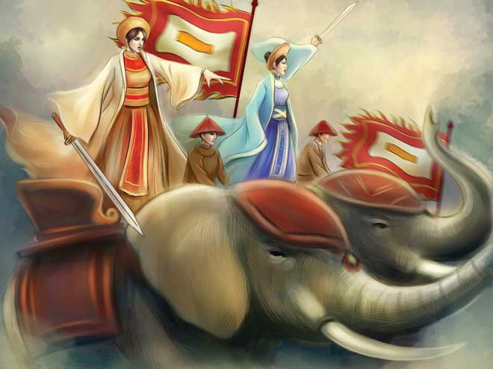
5. Nêu cảm nghĩ của em về hai vị anh hùng đầu tiên được lưu danh trong lịch sử nước nhà.

Slide 36
Cảm nhận nội dung/ý nghĩa của bài đọc.
Bài đọc ca ngợi lòng yêu nước, tinh thần bất khuất chống giặc xâm lược của Hai Bà Trưng và nhân dân ta.

Slide 37

LẮNG NGHE ĐỌC DIỄN CẢM
Học sinh nghe giáo viên hoặc một bạn trong lớp đọc diễn cảm.
Notes:
GV nên cho hs khai thác trong sách, hạn chế nhìn màn hình nhiều dễ hại mắt và dẫn đến HS thụ động khi khai thác văn bản trong SGK

Slide 38

LẮNG NGHE CÁC BẠN
ĐỌC NỐI TIẾP
Học sinh nghe các bạn đọc nối tiếp, theo dõi và đọc thầm toàn bài.

Slide 39

NÓI VÀ NGHE
HAI BÀ TRƯNG

Slide 40
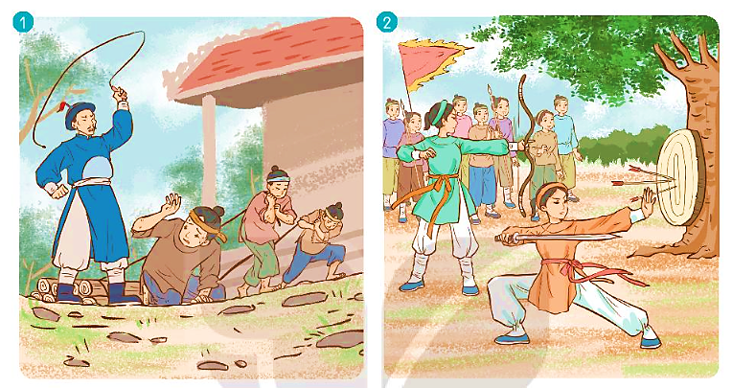
1. Nêu sự việc trong từng tranh.

Slide 41
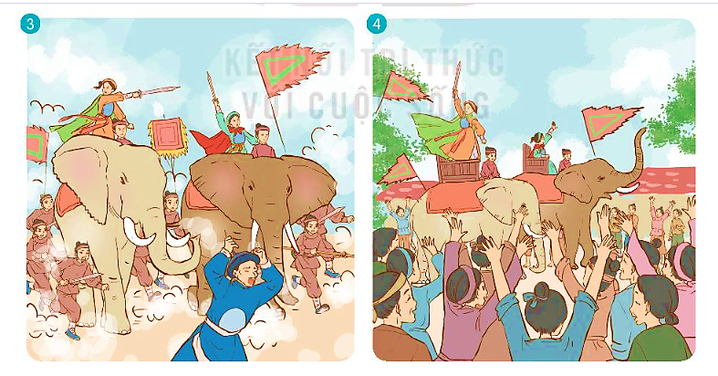
1. Nêu sự việc trong từng tranh.

Slide 42
2. Kể lại từng đoạn của câu chuyện theo tranh.

Slide 43
2. Kể lại từng đoạn của câu chuyện theo tranh.

Slide 44
2. Kể lại từng đoạn của câu chuyện theo tranh.

Slide 45
2. Kể lại từng đoạn của câu chuyện theo tranh.

Slide 46
VẬN DỤNG
MỞ RỘNG

